Slide 1
আমার পক্ষ থেকে সবাইকে জানাই শুভেচ্ছা

Slide 2
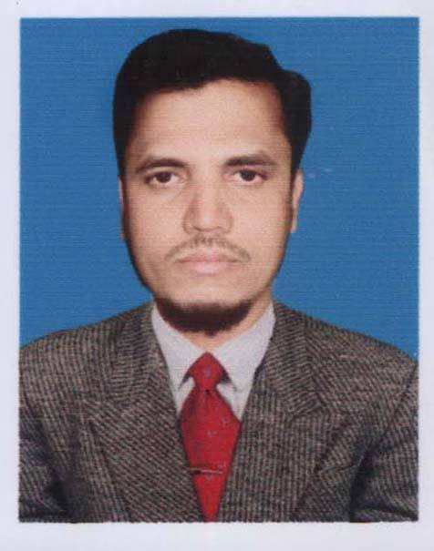
মোহাম্মদ আয়ুব আলী
সহকারি শিক্ষক
চরখাগরিয়া খাদিম আলী চৌধুরী উচ্চ বিদ্যালয়
সাতকানিয়া, চট্টগ্রাম

Slide 3
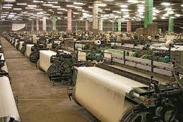
নিচের চিত্র লক্ষ্য কর

Slide 4
বাংলাদেশের শিল্প

Slide 5
শিখনফল
শিল্পের প্রকারভেদ বর্ণনা করতে পারবে।
কুটির শিল্পের ধারনা বৈশিষ্ট্য ও গুরুত্ব ব্যাখ্যা করতে পারবে।

Slide 6
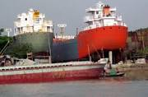
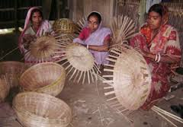
জাতীয় শিল্পনীতি -২০১০ অনুযায়ী বাংলাদেশের শিল্পকে ২ ভাগে ভাগ করা হয়েছে।
১। উৎপাদনমুখী শিল্প
২। সেবা শিল্প

Slide 7
বিনিয়োগের মাপকাঠিতে শিল্পকে চার ভাগে ভাগ করা হয়েছে।
১। কুটির শিল্প।
২। ক্ষুদ্র শিল্প ।
৩। মাঝারি শিল্প ।
৪। বৃহৎ শিল্প ।

Slide 8
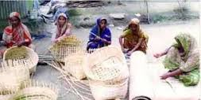
কুটির শিল্প
যেসব শিল্প স্বল্প মূলধন ও নিজস্ব কারিগরি জ্ঞানের সাহায্যে পরিবারের সদস্যদের দ্বারা পারিবারিক পরিবেশে পরিচালিত হয় তাকে কুটির শিল্প বলে।
মূলধনের পরিমাণ সর্বোচ্চ ৫ লক্ষ টাকা।
সর্বোচ্চ জনবল ১০ জন।

Slide 9
পাঠ মুল্যায়ন
১।কুটির শিল্প কাকে বলে?
২। উৎপাদনমুখী শিল্প কাকে বলে? কয়েকটি উদাহরণ দাও।
৩। বিনিয়োগের মাপকাঠিতে শিল্পকে কয় ভাগে ভাগ করা হয়েছে এবং কি কি ?

Slide 10
বাড়ির কাজ
কুটির শিল্পের মাধ্যমে কীভাবে দেশের অর্থনীতি উন্নত হতেপারে তা ব্যাখ্যা কর?

Slide 11
সবাইকে ধন্যবাদ

